Slide 1

Proses Kontrol
Gıda Proseslerinde Ölçümler
Gıda Akışının Ölçümü
Mühendislik Mimarlık Fakültesi
Gıda Mühendisliği Bölümü
Prof. Dr. Farhan ALFİN

Slide 2
Gıda Proseslerinde Ölçümler
3.1 Giriş
3.2 Nem Miktarı Ölçümü
3.4 Gıda İşleme Ortamında Nem
3.5 Gıdanın Bulanıklığı ve Rengi
3.6 Gıda ve Proses Sıcaklık Ölçümü
3.7 Gıda Akışının Ölçümü
3.8 Sıvı Gıdaların Viskozitesi

Slide 3
Gıda Proseslerinde Ölçümler
3.9 Gıdanın Brixi
3.10 Gıdanın pH Değerleri
3.11 Gıda Enzimleri
3.12 Lezzet Ölçümü
3.13 Gıdanın Dokusu ve Partikül Boyutu
3.14 Gıda Bileşenleri Analizi

Slide 4
3.7 Gıda Akışının Ölçümü
3.7.1 Manyetik Akış Ölçer
3.7.2 Kütle Akış Ölçer
3.7.3 Türbin Akış Ölçer
3.7.4 Pozitif Deplasmanlı Akış Ölçer
3.7.5 Katı Akış Ölçümü
3.7.6 Gravimetrik Besleyici Ölçerler
  3.7.6.1 Rotary Vane Besleyici
  3.7.6.2 Vida Besleyici
  3.7.6.3 Bantlı Besleyici

Slide 5
Gıda Akışının Ölçümü
Sıvı gıda maddelerinin akış ölçümü öncelikle bir işlem aşamasına girmiş miktar veya girdi malzemesinin oranını belirlemek için yapılır.
Gıda endüstrisinde akış ölçümünün en önemli tarafı miktar kontrolüdür; dolayısıyla, özel uygulamalar için akış ölçeri tasarlamaya özellikle dikkat edilmelidir.

Slide 6
Örneğin, hidrojene yağ gibi yüksek sıcaklıkta katılaşmayan ürünler ile ilgili akış ölçer bir ısıtıcı ile donatılmış olabilir.
Akış ölçer çok çeşitli farklı fiziksel veya elektriksel ilkeler ile çalışır ve farklı avantajları ve dezavantajları vardır.
Türbin, değişken alan boşluk metre ve girdap dökülme metre yaygın olarak birçok endüstriyel uygulamalarda akış metre kullanılır, ancak yüksek viskoziteli gıda sıvıları için uygun değildir.

Slide 7
Venturi tüpleri ve ultrasonik sensörler nispeten daha az engelleyici ancak katı parçacıklar asılmış sıvılar için pratikte geçersizdir.
Basınç farkı ya da basınç düşüşü prensibi venturi orifis ve pitot tüpü akış ölçerlerde kullanılır.
Pozitif deplasmanlı akış ölçer bir döner piston, oval dişli, paletli kayar, ya da ileri geri hareketli piston kullanır.

Slide 8
Bütün bu tekniklerde, bir hız yüksekliği bir basınç düşüşüne dönüştürülür ve akış ölçer ya da bir kısmı akış borusu içine sokulması zorunludur.
Bu akış ölçer, sıvı akış engeli nedeniyle, gıda uygulamalarına uygun değildir çünkü sık sık temizlik ve bakım sorunlara yol açarlar.
Elektromanyetik, ultrasonik ve Coriolis kütle akış metre sıvılar ve macun gibi ya da viskoz gıda malzemeleri için avantajlıdır.

Slide 9
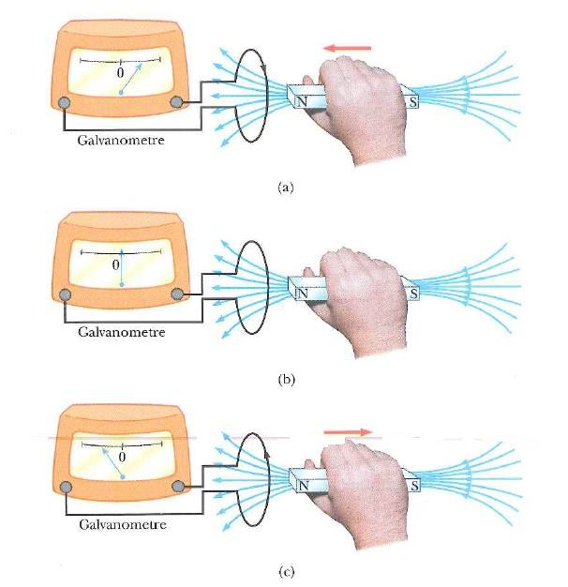
  Manyetik Akış Ölçer
Faraday Yasası (Elektromanyetik indüksiyonu)
Mıknatıs, galvanometreye bağlı bir tel halkaya doğru yaklaştırıldığı zaman, galvanometrenin ibresi, şekil a da gösterildiği gibi belli bir miktar sağa doğru sapar.
Notes:
https://www.muhendisbeyinler.net/faraday-induksiyon-kanunu-nedir/

Slide 10
Mıknatıs, halkadan uzaklaştırılırsa ibre, c de gösterildiği gibi ters yönde sapar.
Mıknatıs halkaya göre hareketsiz olduğu zaman (b) hiç bir sapma gözlenmez.

Slide 11
Son olarak, durgun halde tutulan mıknatısa yaklaşan veya uzaklaşan yönde, halka hareket ettirilirse, ibre yine sapar.
Bu gözlemlerden, halkanın mıknatı­sın halkaya göre hareket halinde olduğunu sonucuna varırız; çün­kü manyetik alanın şiddetinde ortaya çıkan bir değişim algılamaktadır.
Böylece, akım ile değişen manyetik alan arasında bir ilişkinin var olduğu görülür.

Slide 12
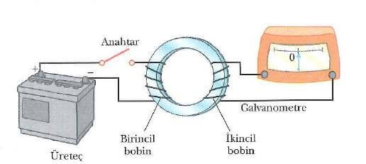
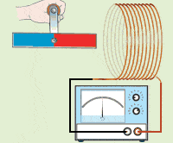
Elektromanyetik indüksiyonu Faraday yasasına göre şöyle tanımlanabilir, bir iletken manyetik alanın içinde hareket ettirildiğinde, iletkende, iletken ve manyetik akış arasındaki nispi hız ile orantılı bir EMF üretilir.

Slide 13
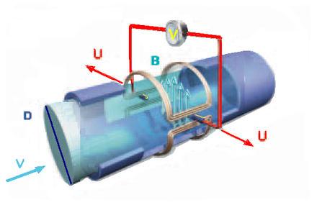
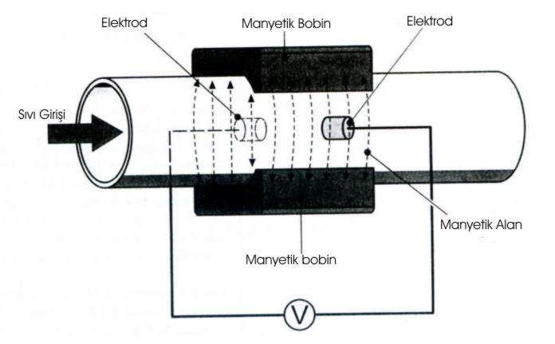
Manyetik akış ölçerin şematik bir temsili, şekilde gösterilmiştir.
Elektromanyetik akış ölçer sıvıyı iletken olarak kullanır.
Elektromanyetik akış ölçer seri bağlı iki bobine sahiptir.

Slide 14
Bobin enerjilendiği zaman, sıvı etrafında akım etkisi ile bir manyetik alan oluşacaktır.
Boru kenarına iki iletken elektrot sıvı akışına ve manyetik alana dik olarak yerleştirilmiştir.
Notes:
AKIŞ ÖLÇÜMÜ dosyansından

Slide 15
Boru içerisindeki sıvı akışkanın hız değişimi, manyetik alanda etki yaparak, değişimi elektrotlara iletecek, elektrotlarda ölçü aletine sinyal gönderecektir.
Ölçü aletinin almış olduğu sinyalle göstermiş olduğu değişim, akış hızının değişimi ile lineer bir değişim gösterecektir.
Manyetik alan (H) akış yönüne dik olmalıdır ve indüklenen gerilim (E) H ve akış hızı (v) ikisine dik olacaktır.
Notes:
AKIŞ ÖLÇÜMÜ dosyansından

Slide 16

  3.7 Gıda Akışının Ölçümü
  3.7.1 Manyetik Akış Ölçüm

Slide 17
Diğer parametreler ile indüklenen EMK matematiksel ilişkisi şöyle verilir
e=B D v (3.37)
Burada
B = manyetik alanın şiddeti
v = akış hızı (m/s)
D = borusunun çapı (m)

Slide 18
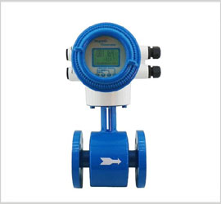
Hacimsel akış hızı aşağıdaki ilişki ile hesaplanabilir:
Q = v A (3.38)
Burada
A = Borunun kesit alanı

Slide 19
Manyetik akış metre ilkesine göre ölçüm için uygun birçok sıvı gıda vardır.
Elektromanyetik akış ölçer meyve suları, yoğurt, bira, narenciye suyu gibi gıda maddelerine uygulanabilir.
Tablo’te bazı sıvı gıda malzemelerinin iletkenlik değerleri verilmiştir.

Slide 20
Tablo 3.10 Bazı Gıda Malzemelerin Elektriksel İletkenliği
Sıvı Gıda Malzemesi İletkenliği (mS* / cm)
Melas (50°C’de) 5,000
Mısır şurubu 16
Vodka (100 proof) 4
Su (içilebilir) 70
* Milli Siemens
0.1 mS/cm gibi düşük iletkenliğe sahip sıvıların elektromanyetik akış ölçümü için özel tasarım hususları yapılmalıdır.

Slide 21
Malzemelerin çoğu daha yüksek sıcaklıklarda daha yüksek iletkenlik gösterir, bu nedenle belirli bir sıcaklıkta düşük iletkenliğe sahip bir sıvı yüksek bir sıcaklıkta ölçülebilir.
Şarap genellikle daha küçük iletkenliğe sahiptir, ancak kaynatılırken daha yüksek bir sıcaklıkta akışını ölçmek (yani, malt) mümkün olabilir.

Slide 22
Manyetik akış metre melas ya da şeker şurubu olduğu gibi malzemenin viskozitesi ile etkilenmez.
Manyetik akış metre kapasitesi 40 ml/m gibi düşük aralıklarla 378 kl/m arasında değişmektedir ve 2,5 mm çapında 2,4 m arasında değişen boru boyutlarında yerleştirilebilir.
Güç tüketimi yaklaşık 20 W DC uyarma durumunda, 50 mm AC birim için 30W ve 760 mm AC birim için 0.3 kW.

Slide 23
Montajda dikkat edilmesi gerekenler
Akışın tam gelişmiş ve üniform olabilmesi için, manyetik debimetreden önce kullanılan boru çapının en az 5 katı, debimetreden sonra da kullanılan boru çapının en az 2 katı mesafe gerekmektedir
Notes:
AKIŞ ÖLÇÜMLERİ

Slide 24
  Kütle Akış Ölçer
Gıda işlemede, birçok durumda, istenen miktarda ürün elde etmek için sisteme ölçülü bir gıda maddesi miktarı beslenir.
Örneğin, bir maya fermantasyon cihazına şeker suyu, izomerizasyon cihazına glukoz çözeltisi, süt tozu üretiminde püskürtmeli kurutucuya sıvı süt beslenmesi kütle akış ölçümü gerekli olan örneklerdir.

Slide 25
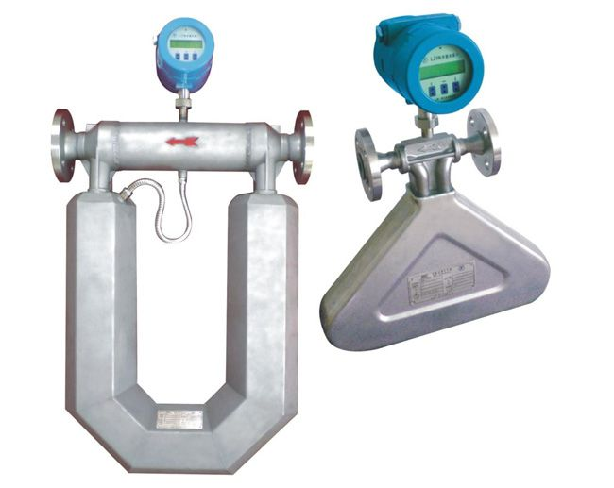
Tüm kütle akış ölçerler bir akışkan dönerken, sıvıdan üretilen kuvvet sıvı kütlesi ile orantılı olması prensibine göre çalışır.
Coriolis kütle akış ölçer, boru eksenine dik sabit bir eksen etrafında döndürülen boru içinden akan bir akışkan ile üretilen bir tanjant ivme kullanmaktadır.

Slide 26
3.7 Gıda Akışının Ölçümü
3.7.2 Kütle Akış Ölçüm

Slide 27
Bir Coriolis debimetre kütle akış hızının yanı sıra hacimsel akış hızı, yoğunluk ya da sıcaklığın ölçülmesi için kalibre edilebilir.
Coriolis akış metre sıvıların ve çamurların kütle akış ölçümleri için tavsiye edilir.
11,340 kg/dk’ya kadar debimetre akışında iyi çalışır.
Boru boyutu 1.5 mm -150 mm arasında değişmektedir.
Sıcaklık değişimi, akış ölçerin doğruluğunu etkilemesine rağmen, viskozite performansı üzerinde bir etkisi yoktur.

Slide 28
Bira, çikolata, meyve suyu, bal, dondurma, margarin, süt, melas, fıstık yağı, salça ve bitkisel yağ gibi gıda ürünlerinin kütle akış debisi, Coriolis akış ölçerle ölçülebilir; ancak, metre tıkanmaya yatkındır.
Akış ölçer tıkanabildiği için, sertleşmeye, dondurulmaya ya da bir kristalizasyona uğrayan ürünler için uygun değildir.
Bu gibi durumlarda, kolay tıkanma olmayan tek tüp tasarımı çift boru tasarımına tercih edilir.

Slide 29
Coriolis akış ölçerin bir başka dezavantajı, titreşim eğilimli olmasıdır.
Bu akış ölçer, büyük pompalar, titreşimli seçmeler veya elekler, titreşimli konveyör ve bu tür diğer cihazların yakınına monte edilmemelidir.

Slide 30
Türbin Akış Ölçer
Türbin akış metre süt ve içecek gibi bazı gıda işleme sanayinde kullanılmaktadır, ancak yüksek viskoziteli gıdalarda veya aşırı hızlı sıvı ve gaz fazlarda hasar olasılığından kısıtlamalar bulunmaktadır.
Bu sorunlar en aza indirebilirse, türbin akış metre çok hassas ve yüksek sıcaklık derecelerinde sıvılar için uygundur.

Slide 31
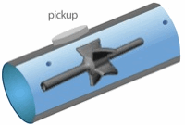
Türbin akış ölçer çıkış sinyali darbeli dalga biçimindedir ve bu nedenle bir bilgisayar ile bağlanması kolaydır.

Slide 32
Pozitif Deplasmanlı Akış Ölçer
Pozitif deplasmanlı debimetrede sıvı , bilinen hacimde bir bölmede ardışık olarak yönlendirilmesi ve boşaltılması ile bölümlere ayrılır.
Salınımlı pistonlar, loblu çarklar, kayar kanatlılar , dönen diskler art arda devrimler üretmek için kullanılır.
Sıvı debimetrede ayrıcalık oluşturmalıdır; bu nedenle bal gibi yüksek kıvamlı sıvı gıdalar uygundur.

Slide 33
Bu debimetre, sıvıyı yönlendirmek ve boşaltmak için dar yolları oluşturduğu için, sıvı süspansiyon ya da katı parçacıklardan arındırılmış olması gerekmektedir.
Bu debimetre bir güç kaynağı olmadan çalıştırılabildiğini nedeniyle, depolama tankı yükleme ve yemeklik yağ ve şeker şurubu gibi sıvılar için proses kontrol metre olarak uygulamalarda çok popüler.

Slide 34
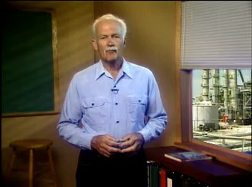

Slide 35
  Katı Akış Ölçümü
Sıvı ve gaz ürünlerinin akış ölçümü, ürünün aktığı boru hattında ya da kanalda akış metre montaj edilerek gerçekleştirilir.
Öte yandan, besleme hunisi ve besleyiciler gibi taşıma mekanizmaları katı akış ölçer olarak rol almaktadırlar.
Gıda ürünlerinin katı akışı bir çok durumda, akış ölçümü ölçümlü dozaj için gerçekleştirilir.

Slide 36
Taşıma mekanizması, ölçülü bir miktarda katı gıda taşınmak ya da beslemek için otomatik olarak kontrol edilir.
Örneğin, kakao yağı pres işleminde, kakao taneleri, ölçülü bir dozaj mekanizması yoluyla, kakao çekirdeği kabından hidrolik prese taşınmaktadır.
Böyle durumlarda elle kontrol veya kontrollü dozlama veya otomatik ayar seviyesi dozlama yöntemi kullanılmaktadır.

Slide 37
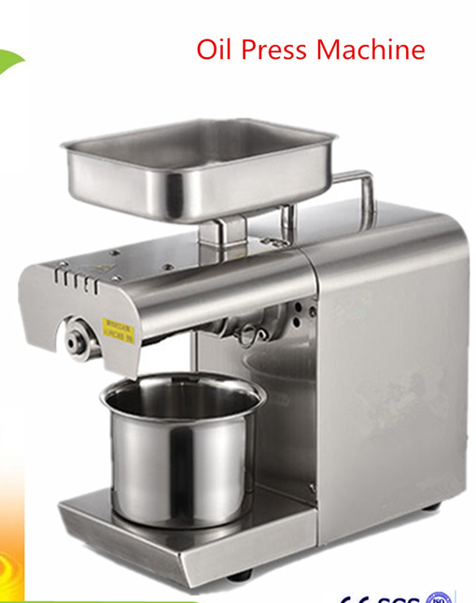

Slide 38
Bu nedenle katı akış ölçer tasarımında, tedarik kutusu ve besleyicinin tasarım özellikleri de dikkate alınmalıdır.
Doğru akış ölçümü sağlamak için dozaj hunisinin iyi tasarlanması da önemlidir.
Besleyicilere katı madde akışının ayarlanması ve ölçülmesi çeşitli yollarla gerçekleştirilir.
Bu cihazların çoğu, belirli bir noktadan geçen malzemenin, ağırlık belirleyen tartım ilkesi üzerinde çalışır.

Slide 39
Gravimetrik Besleyici
Bu metre, hacimsel kontrol mekanizması ile ağırlık debi ölçme cihazı içermektedir.
Dikey kapı gravimetrik besleyici, büyük boyutlu parçacık, elyaflı malzeme ve düzensiz şekilli tanelerin akışının ayarlaması için avantajlı değildir.

Slide 40
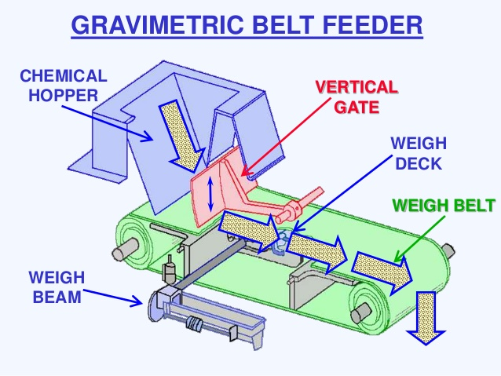

Slide 41
Bu besleyiciler, genel olarak tipik bir malzeme şeridi üzerinde 50 mm- 457 mm genişliğinde ve ağırlık kemerinin üzerinde 152 mm'ye kadar malzeme derinliği meydana getirmek üzere tasarlanmıştır.
Kapının açılışı ve kapanışı elektromekanik solenoid, pnömatik aktüatörler, ya da servo motor kontrollü aktüatör tarafından harekete geçirilebilir.

Slide 42
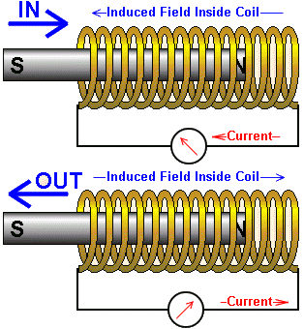
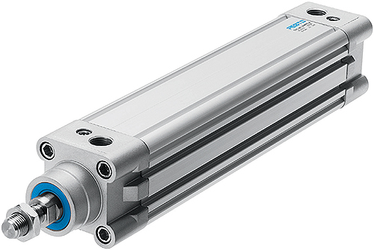
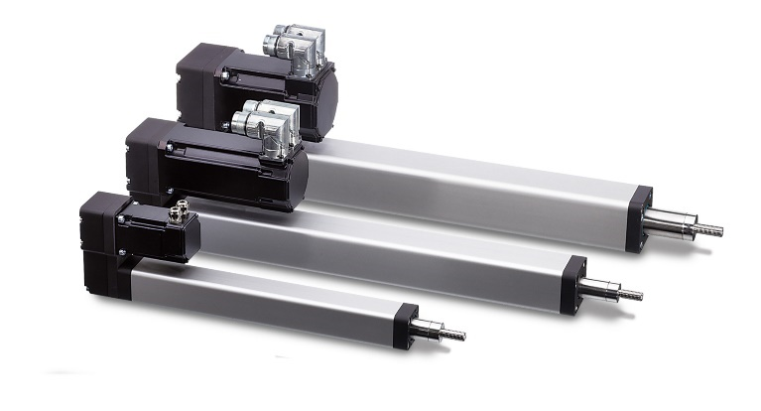
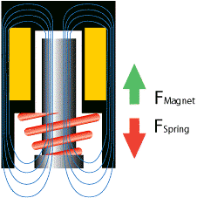
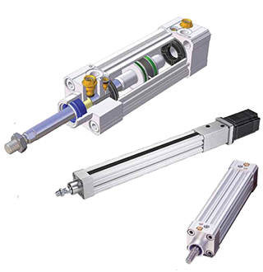
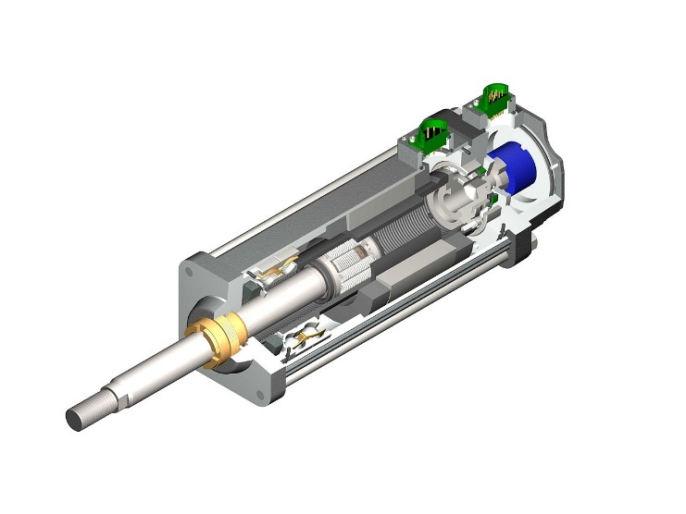

Slide 43
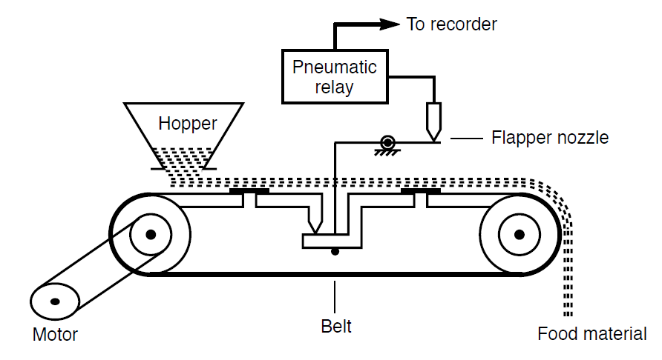
Kontrollü döner ile bir kayış tipi gravimetrik metre düzeneği şekil‘te gösterilmiştir.

Slide 44
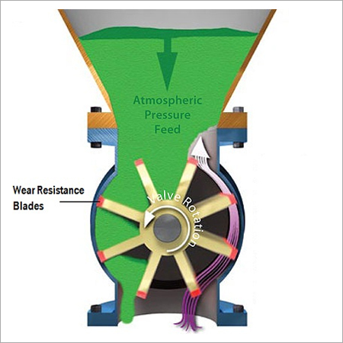
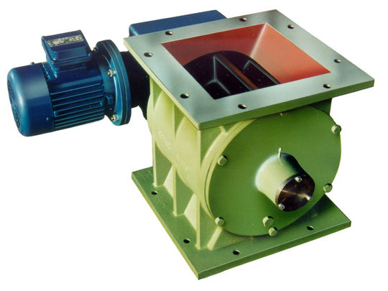
Döner Kanatlı Besleyici

Slide 45
Döner besleyici, havalandırılmış ve düşük kütle yoğunluğuna sahip olan malzeme için hacimsal besleme bölümüne uygundur.
Benzer şekilde dikey besleyici, döner besleyici büyük parçacıkları olan ve bazı durumlarda elyaflı veya lifli taşıma malzemeleri için uygun değildir.
Dönme hızı hacimsel kapasitesini belirler.

Slide 46
Çok yüksek debi isteniyorsa rotor hızı yüksek olmalıdır; bununla birlikte, bu tür durumlarda, rotor cepleri tamamen malzeme ile doldurulmamış olabilir.
Bu şartlar altında, döner kanatlı besleyiciler kullanılması, tuz, şeker, çay ve tahıl gibi serbest akışlı malzemeler ile sınırlıdır.

Slide 47
Vida Besleyici
Vida besleyici olarak, vida elemanının dönme hareketi, malzemenin verilmesini kontrol eder.
Bir huni vida besleyici başlangıcında veya ortasında malzemeyi sunar.
Huni vida besleyici malzeme ile sürekli dolması sağlanacak şekilde monte edilir.

Slide 48
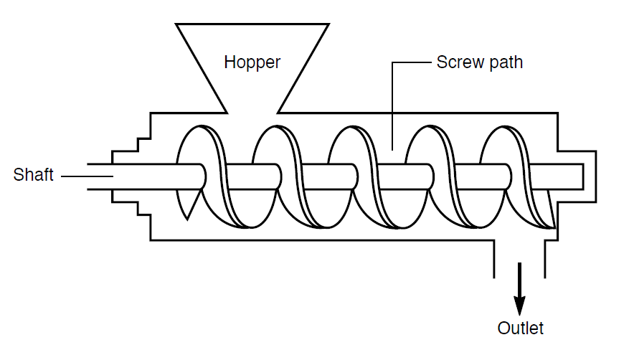
Şekilde bir vida besleyici enine kesit görünümünü göstermektedir.

Slide 49
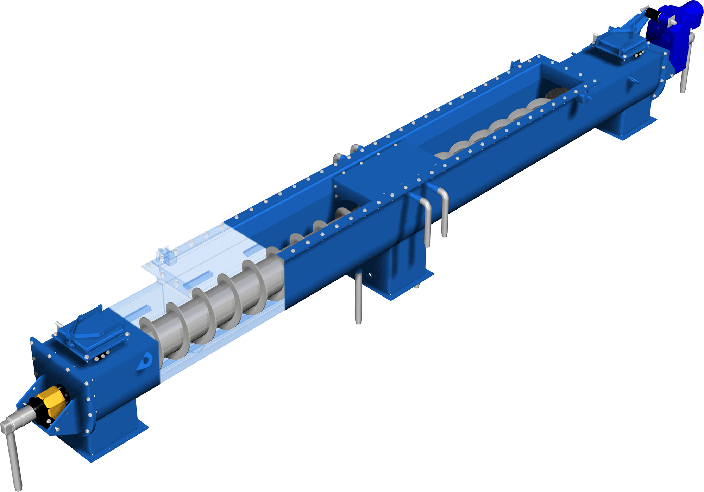
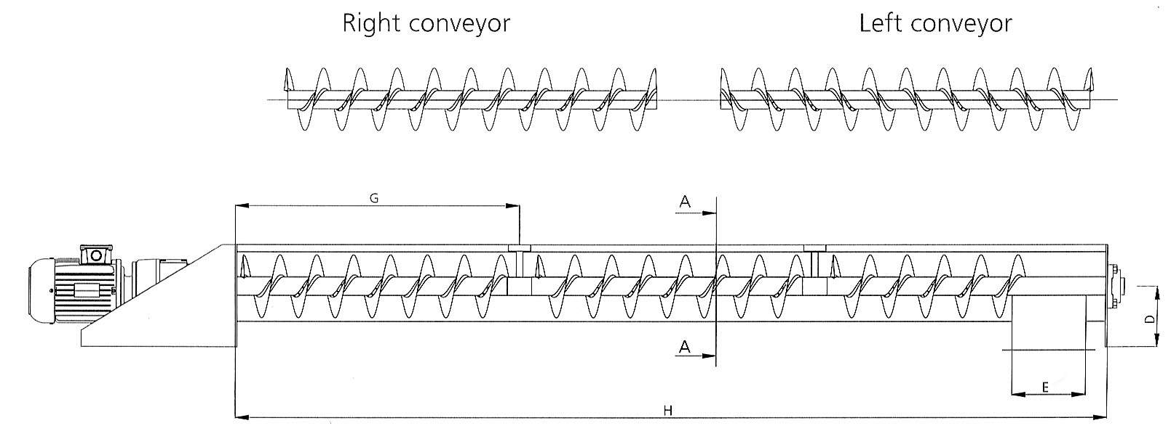
Tek bir yönde yivli vidalarda sadece bir ucuna malzeme sağlanır ve merkezden ters yönde yivli vidalarda her iki ucuna malzeme sağlanır.

Slide 50
Uzun vida bölümü vida besleyici aracılığıyla malzemenin boğulmasını önler.
Vida besleyiciler lifli ve kaba topakların beslenmesini kolaylaştırmak için özel inşa edilebilir.
Tıkanmaya eğimli malzemeler, yanal titreşimli hareket ile bir temizleme işlemi kazandıran, çift uçlu vida besleyici kullanılarak beslenebilir.
Bu tür tasarımlarda malzeme her iki ucundan sıra ile beslenir ve vida dönme yönü buna göre değişir.

Slide 51
Bantlı Besleyici
Bantlı besleyici elektrik motoru ile çalışan bir bant ve belirli bir mesafe etrafında dönen bir konveyör cihazı olarak kullanılmaktadır.
Malzeme miktarının kontrol edilememesi nedeniyle, ölçüm bant hızı ve bandın altına monte edilmiş bir ağırlık algılama transdüseri ile ölçüm gerçekleştirilebilir.

Slide 52
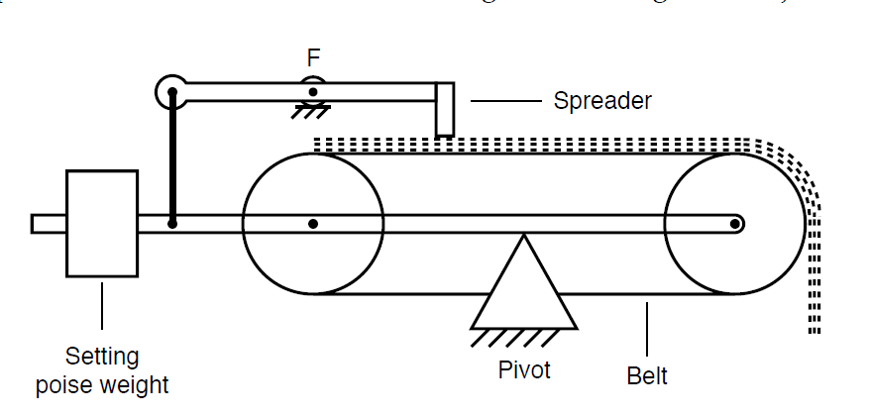
Şekilde bir akış regülatörü ile eklenen basit bir kayış besleyici gösterir.

Slide 53
Besleyici basit bir kapı veya döner kapı, vida, ya da diğer volumetrik kontrol cihazları olabilen volümetrik akış düzenleyici ilave edilir.
Kapı kayış yükü ayarlanabilir bir denge ağırlığı ile dengelenmesi şekilde ayarlanır.
Bu besleyici, endüstride oldukça popüler olmasına rağmen, performansı birkaç dezavantajdan etkilenir.

Slide 54


Slide 55
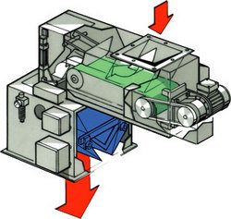
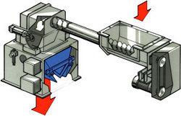

Slide 56


Slide 57
